Slide 1
第8章 BOM
《JavaScript前端开发案例教程（第2版）》

Slide 2
学习目标/Target
了解BOM的概念，能够说出BOM的作用
掌握BOM对象的使用，能够通过BOM对象实现浏览器操作
掌握窗口事件的使用，能够在窗口加载、卸载或改变大小时执行特定的代码
掌握定时器方法的使用，能够通过定时器延迟一段时间执行代码或间歇执行代码
熟悉同步和异步的概念，能够说出同步和异步的区别

Slide 3
章节概述/ Summary
在实际开发中，使用JavaScript开发网页交互效果时，经常需要获取浏览器的一些信息，控制浏览器的刷新和页面跳转。为了能够使JavaScript控制浏览器，浏览器提供了BOM。本章将对BOM进行详细讲解。

Slide 4
目录/Contents
01
BOM简介
02
BOM对象
03
窗口事件
04
定时器
05
动手实践：制作交通信号灯

Slide 5
8.1
BOM简介

Slide 6

8.1 BOM简介
先定一个小目标！
了解什么是BOM，能够说出BOM的概念并列举常见的BOM对象

Slide 7

8.1 BOM简介
浏览器对象模型（Brower Object Model，BOM）是浏览器提供的用于JavaScript与浏览器窗口进行交互的一系列对象。

Slide 8
8.1 BOM简介
由于没有统一的BOM标准，每个浏览器都有自己的BOM实现方法，BOM的浏览器兼容性较差。常见的BOM对象有：

Slide 9
8.1 BOM简介
在BOM中，顶级对象是window，表示浏览器窗口，其他对象都是window对象的属性。
document对象表示文档，它既属于BOM又属于DOM；
location对象用于操作浏览器地址；
navigator对象用于获取浏览器的基本信息；
history对象用于操作历史记录；
screen对象用于获取屏幕信息。

Slide 10
8.2
BOM对象

Slide 11
8.2.1 window对象
先定一个小目标！
掌握window对象，能够使用window对象获取窗口相关的信息

Slide 12
8.2.1 window对象
window对象：在JavaScript中具有双重角色，它既是浏览器窗口对象又是一个全局对象。
全局对象在书写时可以省略，举例如下。
document可以写成window.document。
console可以写成window.console。
alert()可以写成window.alert()。
prompt()可以写成window.prompt()。

Slide 13
8.2.1 window对象
在开发中，定义在全局作用域中的变量、函数，其实都是window对象的属性、方法，下面通过代码演示这一现象，示例代码如下。
  // 全局作用域中的变量是window对象的属性
  var num = 10;
  console.log(window.num); // 输出结果：10
  // 全局作用域中的函数是window对象的方法
  function fn() {
  return 11;
  }
  console.log(window.fn()); // 输出结果：11

Slide 14

8.2.1 window对象
window对象中除了document、location、navigator、screen和history属性外，还有哪些属性和方法？

Slide 15
8.2.1 window对象
window对象中其他常用的属性和方法如下。
分类 | 名称 | 说明
属性 | name | 设置或获取窗口的名称
 | opener | 获取创建了此窗口的window对象
 | parent | 获取当前窗口的父窗口window对象
 | self | 获取当前窗口的window对象，等价于window属性
 | window | 获取当前窗口的window对象
 | top | 获取最顶层窗口的window对象（页面中有多个框架时）
方法 | alert() | 弹出带有一段消息和一个确认按钮的警告框
 |  | 弹出带有一段消息以及确认按钮和取消按钮的对话框
 | confirm()
 |  | 弹出提示用户输入的对话框
 | prompt()
 |  | 打开一个新的浏览器窗口或查找一个已命名的窗口
 | open()
 |  | 关闭浏览器窗口
 | close()
 | focus()
 |  | 把键盘焦点给予一个窗口
 | scrollBy() | 按照指定的像素值来滚动内容
 | scrollTo() | 把内容滚动到指定的坐标

Slide 16
8.2.2 location对象
先定一个小目标！
掌握location对象，能够使用location对象获取当前URL地址相关的信息

Slide 17
8.2.2 location对象
location对象用于操作浏览器地址，通过location对象可以获取当前窗口的URL地址相关的信息。location对象既是window对象的属性又是document对象的属性。

Slide 18
8.2.2 location对象
location对象常用的属性和方法如下。
分类 | 名称 | 说明
属性 | search | 获取或设置当前URL的查询字符串（又称为URL参数），即URL中“?”之后的部分
 | hash | 获取当前URL的锚点部分（从“#”开始的部分）
 | host | 获取当前URL的主机名和端口
 | hostname | 获取当前URL的主机名
 | href | 获取当前URL
 | pathname | 获取当前URL中的路径名
 | port | 获取当前URL中的端口号
 | protocol | 获取当前URL协议
方法 | assign() | 触发窗口加载并显示指定URL的内容
 | replace() | 用给定的URL来替换当前的资源
 | reload() | 刷新当前页面

Slide 19
8.2.2 location对象
location对象常用属性和方法的说明如下。
search属性通常用于在向服务器查询信息时传入查询条件，如页码、搜索的关键字、排序方式等；
reload()方法只有1个可选参数forceReload，它是一个布尔值，当值为true时，将强制浏览器从服务器加载页面资源，当值为false或者未传参时，浏览器则可能从缓存中读取页面。
Tip
assign()在打开指定URL时，会生成一条新的历史记录，而replace()方法不会生成新的记录，并且在调用replace()方法后，用户不能返回到前一个页面。

Slide 20
8.2.2 location对象
下面以URL为例演示location对象的常用属性。
  http://127.0.0.1:5500/test.html?name=a#data
当通过上述URL打开页面时，location对象常用属性的获取结果如下。
  console.log(location.search); // 输出结果：?name=a
  console.log(location.hash); // 输出结果：#data
  console.log(location.host); // 输出结果：127.0.0.1:5500
  console.log(location.hostname); // 输出结果：127.0.0.1
  console.log(location.href); // 输出结果与原URL地址相同
  console.log(location.pathname); // 输出结果：/test.html
  console.log(location.port); // 输出结果：5500
  console.log(location.protocol); // 输出结果：http:

Slide 21
8.2.2 location对象
下面通过代码演示location对象常用方法的使用。
  location.assign('index.html'); // 加载当前目录下的index.html
  location.replace('index.html'); // 将当前页面替换为index.html
  location.reload(); // 刷新当前页面

Slide 22
8.2.3 navigator对象
先定一个小目标！
掌握navigator对象，能够使用navigator对象获取浏览器相关的信息

Slide 23
8.2.3 navigator对象
navigator对象用于获取有关浏览器的信息，不同浏览器的差异较大。
分类 | 名称 | 说明
属性 | appCodeName | 获取浏览器的内部名称
 | appName | 获取浏览器的完整名称
 | appVersion | 获取浏览器的平台和版本信息
 | cookieEnabled | 获取指明浏览器中是否启用Cookie的布尔值
 | platform | 获取运行浏览器的操作系统平台
 | userAgent | 获取由浏览器发送到服务器的User-Agent的值
方法 | javaEnabled() | 是否在浏览器中启用Java

Slide 24
8.2.3 navigator对象
下面以userAgent属性为例演示该属性的使用。
获取浏览器发送到服务器的User-Agent的值
  var msg = navigator.userAgent;
  console.log(msg);

Slide 25
8.2.3 navigator对象
Chrome浏览器的输出结果如下。
  Mozilla/5.0 (Windows NT 6.1; Win64; x64) AppleWebKit/537.36 (KHTML, like Gecko) Chrome/77.0.3865.75 Safari/537.36
Firefox浏览器的输出结果如下。
  Mozilla/5.0 (Windows NT 6.1; Win64; x64; rv:69.0) Gecko/20100101 Firefox/69.0
IE浏览器（IE 9）的输出结果如下。
  Mozilla/5.0 (compatible; MSIE 9.0; Windows NT 6.1; WOW64; Trident/7.0; SLCC2; .NET CLR 2.0.50727; .NET CLR 3.5.30729; .NET CLR 3.0.30729; Media Center PC 6.0; .NET4.0C; .NET4.0E; InfoPath.3)

Slide 26
8.2.4 history对象
先定一个小目标！
掌握history对象，能够使用history对象实现浏览器前进和后退

Slide 27
8.2.4 history对象
history对象可以对用户在浏览器中访问过的历史记录进行操作。出于安全方面的考虑，history对象不能直接获取用户浏览过的历史记录，但可以控制浏览器的“后退”和“前进”等功能。
history对象常用的属性和方如下。
分类 | 名称 | 说明
属性 | length | 返回历史列表中的ULR数
方法 | back() | 加载history列表中的前一个URL
 | forward() | 加载history列表中的下一个URL
 | go() | 加载history列表中的某个具体页面

Slide 28
8.2.4 history对象
下面演示history对象的使用。
  history.forward(); // 控制浏览器“前进一页”
  history.back(); // 控制浏览器“后退一页”
  history.go(2); // 控制浏览器“前进两页”
  history.go(-2); // 控制浏览器“后退两页”
Tip
当go()方法的参数delta的值是负整数时，表示“后退”指定的页数；
是正整数时，表示“前进”指定的页数；是0或省略使表示刷新页面。

Slide 29
8.2.5 screen对象
先定一个小目标！
掌握screen对象，能够使用screen对象获取屏幕的相关信息

Slide 30
8.2.5 screen对象
screen对象用于获取屏幕相关的信息，如屏幕的宽度和高度等。
属性 | 说明
width | 获取整个屏幕的宽
height | 获取整个屏幕的高
availWidth | 获取浏览器窗口在屏幕上可占用的水平空间
availHeight | 获取浏览器窗口在屏幕上可占用的垂直空间

Slide 31
8.2.5 screen对象
下面演示screen对象的使用。
  console.log(screen.width); // 示例结果：1920
  console.log(screen.height); // 示例结果：1080
  console.log(screen.availWidth); // 示例结果：1920
  console.log(screen.availHeight); // 示例结果：1032
上述代码中screen属性获取的结果都是数字型像素值。screen.availHeight属性的获取结果比screen.height属性的获取结果小了48px，这是因为Windows系统的任务栏占用了48px的屏幕可用空间。

Slide 32
8.3
窗口事件

Slide 33
8.3.1 窗口加载与卸载事件
先定一个小目标！
掌握窗口加载与卸载事件，能够在窗口加载和卸载时执行特定操作

Slide 34
8.3.1 窗口加载与卸载事件
窗口事件是指window对象的事件，它与整个窗口有关。常用的窗口事件有窗口加载与
卸载事件、窗口大小事件。
窗口加载、卸载事件的使用场景：如果要在窗口加载完成后执行某些代码，或在窗口卸载时执行某些代码时可以使用。

Slide 35
8.3.1 窗口加载与卸载事件
窗口加载与卸载事件如下。
事件名称 | 说明
load | 当页面加载完毕后触发
unload | 当页面卸载时触发
针对load和unload事件的说明如下。
load事件会在网页文档以及外链的文件（包括图像文件、JS文件、CSS文件等）全部加载完成后才会触发；
unload事件会在用户关闭网页时触发。

Slide 36
8.3.1 窗口加载与卸载事件
窗口加载与卸载事件有两种注册方式，示例代码如下。
  // 方式1
  window.onload = function () {};
  window.onunload = function () {};
  // 方式2
  window.addEventListener('load', function () {});
  window.addEventListener('unload', function () {});
方式1只能注册一个事件处理函数，方式2可以注册多个事件处理函数，只需多次调用window.addEventListener()即可。

Slide 37

8.3.1 窗口加载与卸载事件
多学一招：document.DOMContentLoaded
当网页中的图片有很多时，如果图片加载速度慢，窗口加载事件的触发可能需要较长的时间，这样会影响到用户的体验。怎么解决呢？
我们可以使用document.DOMContentLoaded事件，它会在文档加载完成时触发，与图像文件、JavaScript文件和CSS文件等外部文件是否加载完成无关，适用于页面中外部文件有很多的情况。
Tip
document.DOMContentLoaded事件不兼容IE 9之前版本的浏览器。

Slide 38
8.3.2 窗口大小事件
先定一个小目标！
掌握窗口大小事件，能够在窗口大小调整时执行特定操作

Slide 39
8.3.2 窗口大小事件
在开发中，如何知道用户当前是否正在调整浏览器窗口大小？

Slide 40
8.3.2 窗口大小事件
在开发中，如果需要知道用户是否正在调整浏览器窗口大小，可以使用窗口大小事件resize，该事件有两种注册方式，如下所示。
  // 方式1
  window.onresize = function () {};
  // 方式2
  window.addEventListener('resize', function () {});

Slide 41
8.3.2 窗口大小事件
接下来通过案例演示当用户调整窗口大小时，在控制台输出当前页面的宽度，示例代码如下。
  <script>
  window.addEventListener('resize', function () {
  console.log(document.body.clientWidth); // 用于获取页面的宽度
  });
  </script>

Slide 42
8.4
定时器

Slide 43
8.4.1 定时器方法
先定一个小目标！
掌握定时器方法，能够完成定时器的
设置与清除

Slide 44
8.4.1 定时器方法
轮播图效果和倒计时效果可以使用定时器相关方法实现。
window对象提供了setTimeout()和setInterval()两种设置定时器的方法，以及clearTimeout()、clearInterval()两种清除定时器的方法。
方法 | 说明
setTimeout(fn, delay) | 在达到指定时间（以毫秒计）后调用函数或执行一段代码
setInterval(fn, delay) | 按照指定的周期（以毫秒计）来调用函数或执行一段代码
clearTimeout(定时器ID) | 清除由setTimeout()设置的定时器
clearInterval(定时器ID) | 清除由setInterval()设置的定时器

Slide 45
8.4.1 定时器方法
setTimeout()和setInterval()方法的相同点和不同点如下。
相同点：这两个方法都可以在一个固定时间段内执行代码。
不同点： setTimeout()方法只执行一次代码，而setInterval()方法会在指定的时间后自动重复执行代码。

Slide 46
8.4.1 定时器方法
setTimeout()和setInterval()方法都有2个参数，说明如下。
第1个参数表示到达延迟时间后执行的代码，可以传入普通函数、匿名函数或字符串代码。
第2个参数表示延迟时间的毫秒值。

Slide 47
8.4.1 定时器方法
定时器的清除方法
setTimeout()和setInterval()方法的返回值为定时器ID（定时器的唯一标识）。
将定时器ID作为参数传给clearTimeout()或clearInterval()方法可以清除定时器。

Slide 48
8.4.1 定时器方法
下面以setTimeout()方法为例演示定时器的设置，示例代码如下。
  // 传入普通函数
  setTimeout(fn, 3000);
  function fn() {
  console.log('JavaScript');
  }
  // 传入匿名函数
  setTimeout(function () {
  alert('JavaScript');
  }, 3000);
  // 传入字符串代码
  setTimeout('alert("JavaScript");', 3000);

Slide 49
8.4.1 定时器方法
下面以clearTimeout()方法为例演示定时器的清除，示例代码如下。
  // 设置定时器时，保存定时器id
  var timer = setTimeout(function () {
  alert('JavaScript');
  }, 3000);
  // 清除定时器时，传入要清楚的定时器ID
  clearTimeout(timer);
当通过clearTimeout()方法清除定时器后，该定时器将不再执行。

Slide 50
8.4.2 【案例】60秒内只能发送一次短信
先定一个小目标！
掌握60秒内只能发送一次短信案例的开发，能够利用定时器相关的方法实现短信的发送

Slide 51
8.4.2 【案例】60秒内只能发送一次短信
本案例将会利用setInterval()和clearInterval()方法完成一个发送短信的案例，要求60秒内只能发送一次短信。

Slide 52
8.4.2 【案例】60秒内只能发送一次短信
案例分析
在页面中放一个文本框和一个“发送”按钮，文本框用于输入手机号码，输入完成后，单击“发送”按钮，该按钮在60秒以内不能再次被单击，防止重复发送短信。
并且，在单击“发送”按钮之后，该按钮中的文字会变为“还剩下60秒”，并且“60”会每秒减1。当60秒过去后，按钮恢复为初始状态。

Slide 53
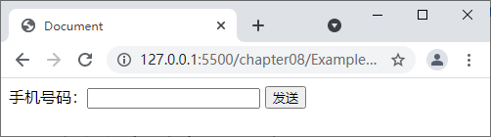
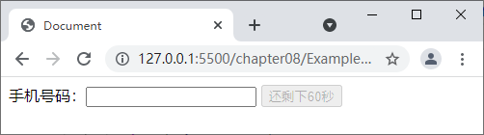
8.4.2 【案例】60秒内只能发送一次短信
左图为页面初始效果，右图为单击发送按钮之后的效果。

Slide 54
8.4.3 同步和异步
先定一个小目标！
熟悉同步和异步的概念，能够说出同步和异步的区别

Slide 55
8.4.3 同步和异步
JavaScript的执行机制是单线程，意味着所有任务需要排队，前一个任务结束，才会执行后一个任务，如果其中一个任务执行的时间过长，就会阻塞后面的任务。

Slide 56
8.4.3 同步和异步
例如，有3个任务正在排队，第1个任务是在控制台输出“1”，第2个任务是5秒后在控制台输出“2”，第3个任务是在控制台输出“3”。当程序执行到任务2时，程序就被阻塞了5秒，之后才能执行第3个任务。如何解决这个问题呢？

Slide 57
8.4.3 同步和异步
我们可以通过定时器来解决，使用setTimeout()设置一个5秒的定时器，将第2个任务放到定时器函数中，示例代码如下。
  console.log(1); // 第1个任务
  setTimeout(function () {
  console.log(2); // 第2个任务
  }, 5000);
  console.log(3); // 第3个任务
当调用setTimeout()方法后，该方法会立即执行完成，然后执行后面的代码，在控制台中输出3。而为setTimeout()传入的函数，它会在到达指定时间后执行。

Slide 58
8.4.3 同步和异步
程序中有“异步”和“同步”两种操作方式，使用定时器解决阻塞的问题，这样的操作称为异步操作。
关于“异步”和“同步” 操作方式具体解释如下。
同步：前一个任务结束后再执行后一个任务，程序的执行顺序与任务的排列顺序是一致的。
异步：在处理一件任务的同时，可以去处理其他的任务。

Slide 59
8.4.3 同步和异步
多学一招：JavaScript执行机制
有这样一个问题：当定时器的时间设为0的时候，到底是定时器传入的回调函数优先执行，还是setTimeout()后面的代码优先执行呢？
  console.log(1);
  setTimeout(function () {
  console.log(2);
  }, 0);
  for (var i = 0, str = ''; i < 900000; i++) {
  str += i;
  }
  console.log(3);
利用字符串拼接运算拖慢执行时间

Slide 60
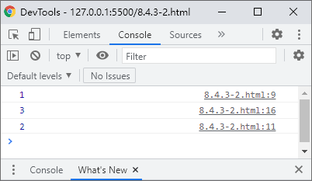
8.4.3 同步和异步
多学一招：JavaScript执行机制
setTimeout()后面的代码优先执行，而为定时器传入的回调函数是最后执行。

Slide 61
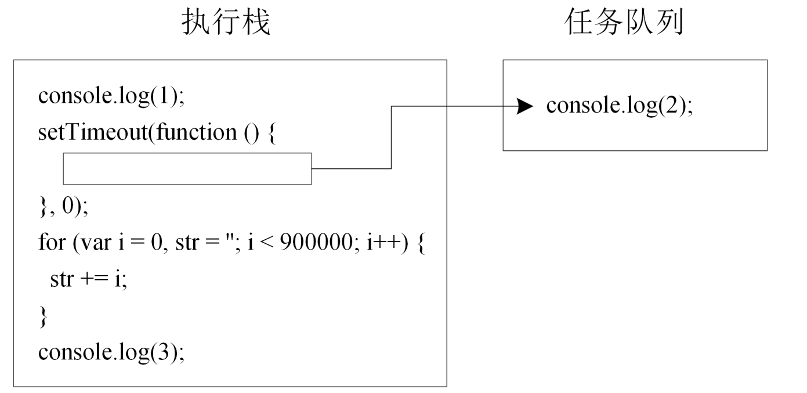
8.4.3 同步和异步
在JavaScript中，同步任务都是放在主线程的执行栈中优先执行的，而异步任务（回调函数中的代码）则被放在任务队列中等待执行。
下面演示执行栈和任务队列的区别。
一旦执行栈中的所有同步任务执行完毕，系统就会按次序读取任务队列中的异步任务，被读取的异步任务就会进入执行栈开始执行。

Slide 62
动手实践：制作交通信号灯
先定一个小目标！
掌握动手实践：制作交通信号灯的实现方法，能够实现交通信号灯切换功能

Slide 63

动手实践：制作交通信号灯
案例需求：利用JavaScript实现交通信号灯，其中，红灯时长为30秒，绿灯时长为35秒，
黄灯时长为5秒。
页面中的3个圆表示3个信号灯，分别是红灯、黄灯和绿灯，绿灯右边的数字35是倒计时，每隔1秒会减1，当减到0时会换灯。

Slide 64
动手实践：制作交通信号灯
案例实现思路如下。
编写HTML页面，创建信号灯外层容器div，在容器中放4个div，分别表示红灯、黄灯、绿灯和倒计时。
创建信号灯对象，分别创建红灯对象、黄灯对象、绿灯对象，以及倒计时对象，然后对象中定义2个方法，分别用于切换下一个灯和设置倒计时数值。
实现信号灯切换效果，设置页面刚打开时显示的灯和倒计时，然后通过setInterval()设置定时器，每隔1秒触发一次，当触发时，将持续时间减1，然后判断持续时间是否小于或等于0，如果判断满足，则需要切换成下一个灯，否则，不切换灯，只更新倒计时。

Slide 65
本章小结
本
章
小
结
本章首先讲解了BOM的基本概念，接着讲解了常用的BOM对象，包括window对象、location对象、navigator对象、history对象以及screen对象，然后讲解了窗口事件，包括窗口加载与卸载事件、窗口大小事件，最后讲解了定时器的使用。希望读者通过本章的学习，能够通过BOM来完成一些常见的页面交互效果。

